Slide 1

Projeto: Perfect World Codificação Front-end
Instrutor : reinaldo

Slide 2
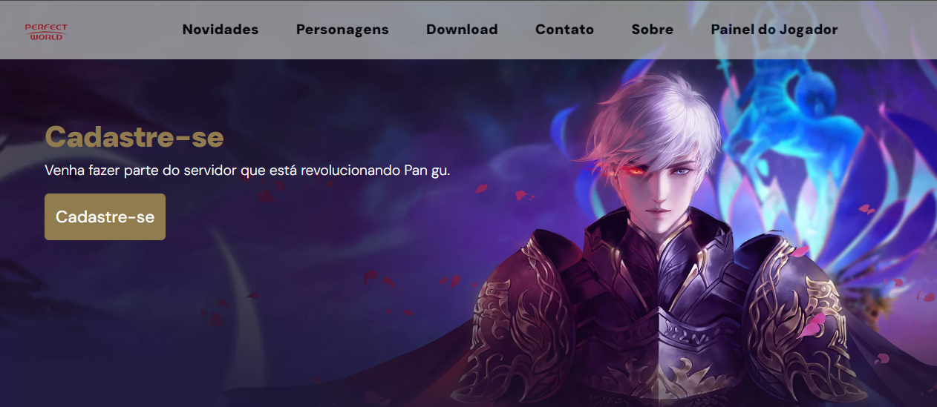
Site: Perfect World
2
Objetivo:
O objetivo principal do projeto é criar um site informativo e funcional que forneça aos jogadores todas as informações necessárias sobre o jogo (perfect world), facilitando sua experiência de jogo e interação com a comunidade.

Slide 3
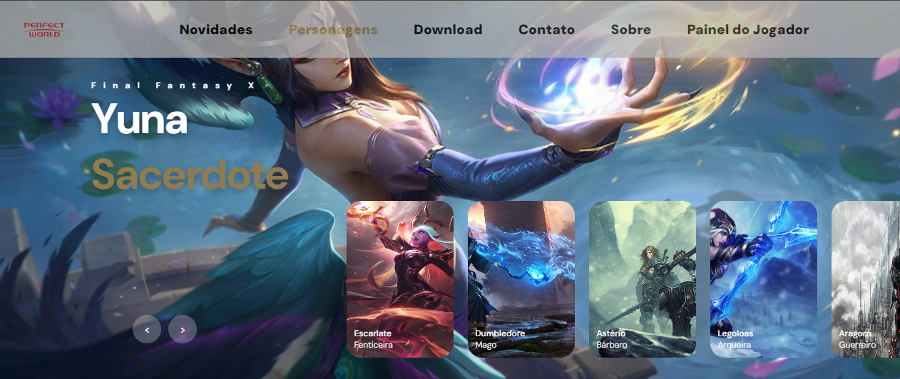
Site: Perfect World
3
Objetivo:
Painel do Jogador
Download do Servidor
Sobre o Servidor
Novidades do Servidor
Descrição dos Personagens
Contato

Slide 4





Tecnologias Utilizadas
HTML
CSS
JavaScript
MySql
Bootstrap
Para estruturar o conteúdo de uma página da web
Para estilizar e personalizar a aparência dos elementos HTML da página da web
Linguagem de programação utilizada para adicionar interatividade, dinamismo e funcionalidades avançadas às páginas da web.
Banco de dados utilizado para armazenamento de dados
Criar designs responsivos e ganho de produtividade.

Slide 5
Metodologia Ágil - Kanban
4
45
45
Para Fazer
Em desenvolvimento
Finalizado
Migração para React
Script
Responsividade
Apresentação
Download
Painel do Jogador
Novidades
Contato
Personagens
Sobre
Layout padrão
Home

Slide 6
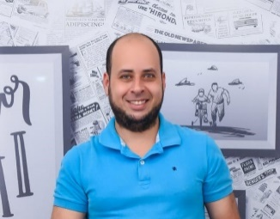
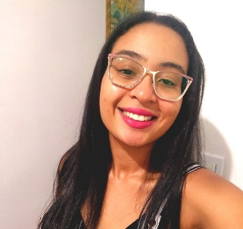
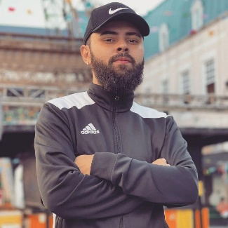
Obrigado!
Equipe
Emily
Ramos
Luciano
Duarte
Sistemas de Informação 6° - Período
Engenharia da Computação 7° - Período
Luciano
Filho
Sistemas de Informação 3° - Período

